Slide 1
TEKSTİL, GİYİM, AYAKKABI VE DERİ BÖLÜMÜ
TEKSTİL TEKNOLOJİSİ PROGRAMI

Slide 2
BÖLÜMÜN TARİHÇESİ
Bölümümüz 1999 yılında Hazır Giyim Programı adı altında açılmıştır.2002 yılında uygulanan MEB-YÖK Meslek Yüksekokulları Program Geliştirme Projesi kapsamında Tekstil Eğitim Programı adı ile eğitim ve öğretime devam etmiştir.2009 yılında ise Tekstil, Giyim, Ayakkabı ve Deri Bölümü Tekstil Teknolojisi Programı olarak uygulamaya geçmiş halen aynı isimle eğitime devam edilmektedir.

Slide 3
PROGRAMIN AMACI
Programın amacı tekstil sektöründe ihtiyaç duyulan dokuma, iplik, terbiye, konfeksiyon ve tasarım alanlarındaki ara eleman iş gücünü sağlamak için teknik eleman yetiştirmektir. Bu nedenle mezun olacak öğrencilerin; uygun bilgisayar programlarını kullanabilmesi, lif ve dokuları tanıyabilmesi, üretimi yapılacak konfeksiyon ürünleri için gerekli olan tasarım, iş hazırlama ve üretim süreçleri ile ilgili gerekli bilgiye sahip olabilmesi, iş sağlığı ve güvenliği kurallarını çalışma hayatında uygulayabilmesi, mesleği ile ilgili yenilikleri takip edebilecek beceriye sahip olmaları amaçlanmaktadır.

Slide 4
EĞİTİM İÇERİĞİ
TYT Puan türü ile Tekstil Teknolojisi Programına yerleşmiş olan öğrenciler, iki yıllık eğitim süresinde, uygulamalı ve teorik olarak meslek derslerinin yanı sıra sanat, genel kültür ve işletme dersleri görmektedir. Geniş iş olanağı olan bu programda öğrenciler; tekstil üretim sürecini, hazır giyim üretiminin temel prensiplerini, konfeksiyon-hazır giyim üretim sürecini, giysi tasarım ve ürün geliştirme sürecini, tekstil malzeme ve özelliklerini, giysi üretiminde kullanılan ana ve yardımcı malzemeleri ve özelliklerini, giysi kalıbı hazırlama ve giysi üretiminde kullanılan temel teknikleri, makine ve aletlerin kullanımını ve bakımını yapmayı, hazır giyim üretim organizasyonu yapmayı, bilgisayar kullanmayı ve sanayide kullanılan CAD/ CAM ve benzeri programları kullanmayı, teknik rapor_föy hazırlamayı ve proje hazırlamayı öğrenmektedirler.

Slide 5
STAJ UYGULAMASI
Staj yeri uygulaması ve eğitimi ile ilgili protokollerimiz bulunmaktadır.
Bunların isimleri şunlardır : LEFAKS Tekstil Dış Tic. Ltd. Şti. , SİOR Çorapları San. ve Tic. A.Ş. , OZON Tekstil Konf. San. ve Tic. A.Ş. , YASİN Tekstil İşletmeleri Sanayi ve Dış Ticaret A.Ş. , MEDA TEKS Tekstil San. Tic. Ltd. Şti. , CEYLANOĞLU İç Giyim , ÖNYILDIZ Tekstil İşletmeleri Sanayi ve Dış Ticaret A.Ş. ve Sivas Çalışma ve İş Kurumu İl Müdürlüğü (İŞKUR)`dür. Ayrıca fiziki şartları yeterli olan tekstil işletmelerine öğrenciler staj için gönderilmektedir. Öğrencilerimiz Cumhuriyet Üniversitesi Sivas Teknik Bilimler Meslek Yüksekokulu Staj yönergesine uygun staj yapmaktadırlar.

Slide 6
EĞİTİM ALT YAPISI
Bölümümüzde üç adet atölye bulunmaktadır.
TASARIM ATÖLYESİ
KONFEKSİYON ATÖLYESİ I
KONFEKSİYON ATÖLYESİ II

Slide 7
EĞİTİM ALT YAPISI
TASARIM ATÖLYESİ:
Kadın, erkek ve çocuk kıyafetleri tasarımı ve kalıp hazırlama ile model uygulama işlemleri yapılmaktadır.

Slide 8
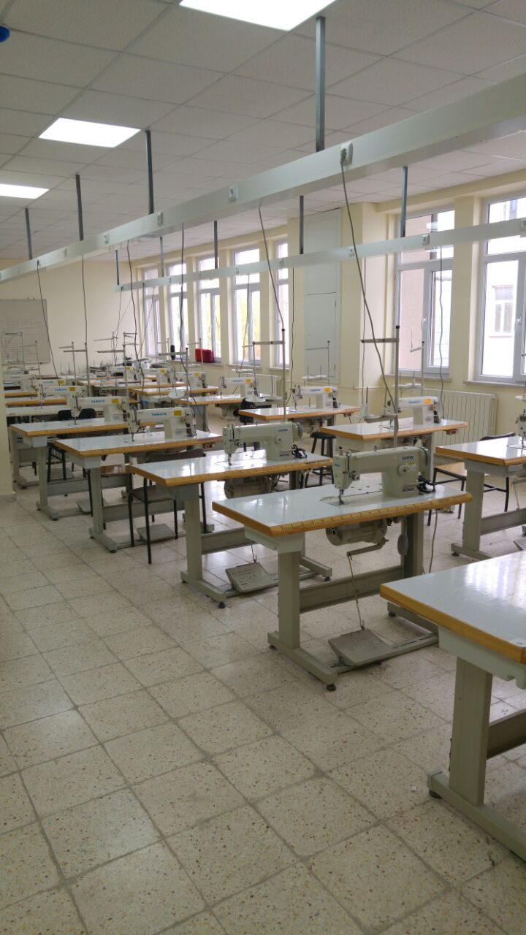
EĞİTİM ALT YAPISI
KONFEKSİYON ATÖLYESİ I:
Kadın, erkek ve çocuk kıyafetleri için hazırlanmış olan kalıpların kesim ve dikim işlemleri yapılır.
Bu işlemlerin gerçekleştirilmesinde tercih edilen
makine ve teçhizatlar:
15 adet sanayi tipi dikiş makinesi
3 adet overlok makinesi
1 adet sanayi tipi buharlı ütü
1 adet Juki dik bıçaklı kumaş kesim motoru
1 adet yuvarlak bıçaklı motorlu kumaş kesim makinesi

Slide 9
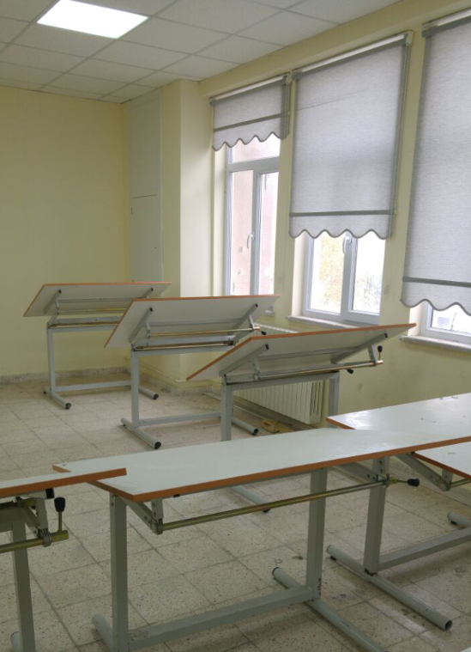
EĞİTİM ALT YAPISI
KONFEKSİYON ATÖLYESİ II:
Üretim süreci yapılır.
Bu atölyemizde mevcut makine
teçhizat listesi:
5 adet sanayi tipi dikiş makinesi
1 adet tam otomatik dikiş makinesi
2 adet yarı otomatik dikiş makinesi
7 adet teknik resim masası
1 adet mini kazanlı buharlı ütü
1 adet manuel sürtme haslığı cihazı (Krokmetre)
1 adet yıkama ve kuru temizleme haslık test cihazı
1 adet kumaş gramaj kesim aleti

Slide 10
AKADEMİK PERSONEL
Bölümüzde üç akademik personel görev yapmaktadır.
Öğr. Gör. Dilek Sayın ( Bölüm Başkanı)
Öğr. Gör. Saniye Taydaş
Öğr. Gör. Gürsel Korkmaz

Slide 11
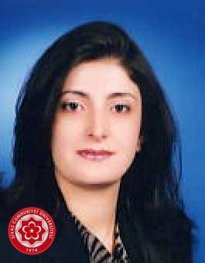
ÖĞr. Gör. DİLEK SAYIN
LİSANS: Gazi Üniversitesi Mesleki Eğitim Fakültesi
Giyim Endüstri ve Giyim Sanatları Eğitimi
Hazır Giyim Bölümü
YÜKSEK LİSANS: Ankara Üniversitesi
Dil ve Tarih - Coğrafya Fakültesi
İnsan Hakları Bölümü
İLETİŞİM: E posta: dsayin@cumhuriyet.edu.tr
Telefon: +903462191010 / 2576

Slide 12
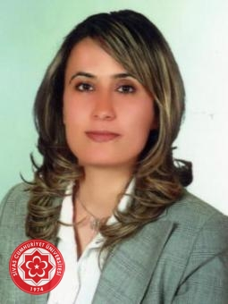
ÖĞr. Gör. SANİYE TAYDAŞ
LİSANS: Selçuk Üniversitesi Mesleki Eğitim Fakültesi
Giyim Endüstri ve Giyim Sanatları Eğitimi
Hazır Giyim Öğretmenliği
YÜKSEK LİSANS: Gazi Üniversitesi Eğitim Bilimleri Enstitüsü,
Giyim Endüstrisi ve Giyim Sanatları
Eğitimi Bilim Dalı
DOKTORA: Selçuk Üniversitesi
Sosyal Bilimler Enstitüsü
Tasarım ( Devam Ediyor )
İLETİŞİM: E posta: saniyetaydas@cumhuriyet.edu.tr
Telefon: +903462191010 / 2571

Slide 13
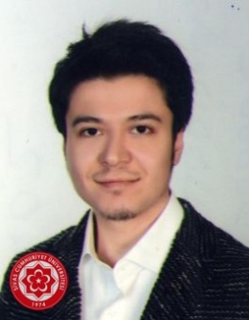
ÖĞr. Gör. GÜRSEL KORKMAZ
LİSANS: Uludağ Üniversitesi
Tekstil Mühendisliği
YÜKSEK LİSANS: Cumhuriyet Üniversitesi
Biyomühendislik
Uludağ Üniversitesi
Tekstil Mühendisliği
DOKTORA: Gaziosmanpaşa Üniversitesi
Biyomühendislik ( Devam Ediyor )
İLETİŞİM: E posta: gurselkorkmaz@cumhuriyet.edu.tr
Telefon: +903462191010 / 2556

Slide 14
KAZANILAN DERECE VE ÜST KADEMEYE GEÇİŞ
Mezun olan öğrenciye Tekstil Teknolojisi Programı ön lisans diploması verilir.
Öğrenci mezun olduğunda Tekstil Teknolojisi Teknikeri unvanını kazanır.
Öğrenci, YÖK’ün ilgili mevzuatı doğrultusunda yatay ve dikey geçiş yapabilir.
Ön Lisans Mezuniyet Alanı | Tercih Yapabilecek Lisans Programları
Tekstil Teknolojisi | Tekstil Mühendisliği Moda Tasarımı Moda Giyim Tasarımı Moda ve Tekstil Tasarımı Tekstil Tasarımı Tekstil ve Moda Tasarımı Tekstil

Slide 15
KARİYER OLANAKLARI
Mezun olan öğrenci kazandığı bilgi ve becerileri kullanarak tekstil işletmelerinin; üretim alanında, kalite kontrol alanında, laboratuvarda, planlamada, tasarımda, modelhane departmanında, tedarik ve satın almada, malzeme kabulünde, depolamada, bakımda, araştırma-geliştirme kısımlarında, işletmelerin üretim hatlarıyla ilgili eğitim departmanlarında vasıflı eleman, orta kademe yönetici, müşteri temsilcisi olarak çalışabilmektedirler. Bunların yanı sıra bilgisayarlı kalıp, tasarım programlarıyla eğitilmiş, üretilecek ürünlerin tasarım boyutuna uygulamalı eğitim ile kazandırılan teknik, estetik ve artistik değerler katabilecek yetkin tasarımcılar gibi görevleri üstlenebilecek istihdam olanaklarına sahiptirler. Tekstil fabrikaları ve atölyeleri, özel işletmeler, moda evleri, tekstil ihracat firmaları, örme sanayi ve benzerlerinde iş bulma fırsatları vardır. Sektörde kendi olanaklarıyla moda evi ve atölyeler açarak kendilerine iş imkanı yaratabilirler. Ayrıca halk eğitim merkezlerinde usta öğretici olarak çalışabilirler ve eleman yetiştirme kurslarında eğitmen olarak görev alabilirler.

Slide 16
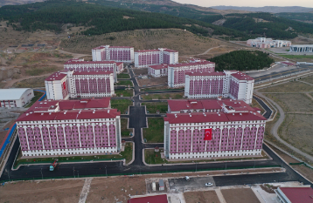
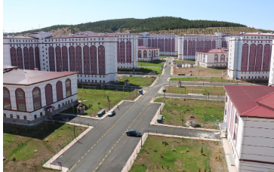
BARINMA İMKANLARI
Yerleşke içerisinde ve şehir merkezinde Kredi ve Yurtlar Kurumu Genel Müdürlüğüne ait yaklaşık 25 bin öğrencinin barınabileceği yurtlar bulunmaktadır. Barınma sorununun olmadığı bir üniversite olan Sivas Cumhuriyet Üniversitesi öğrencilerinin barındığı yurtlarda da ayrıca sosyal ve kültürel etkinliklerin yapılabildiği tesisler mevcuttur.

Slide 17
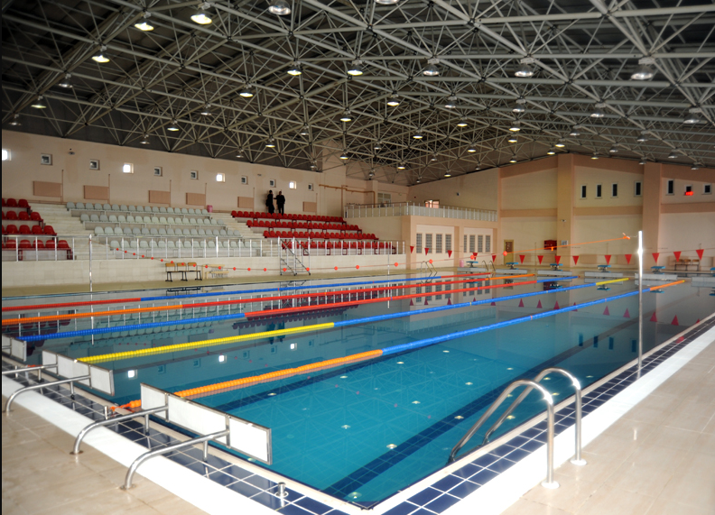
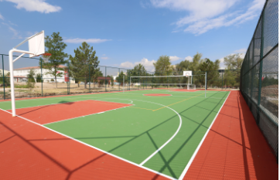
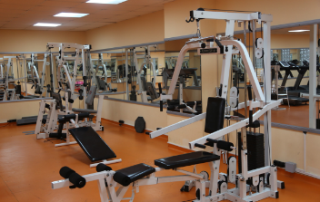
SOSYAL YAŞAM İMKANLARI
SPORTİF İMKANLAR: Üniversitemizde öğrencilerimizin spor yapabilecekleri yarı olimpik yüzme havuzu, açık/kapalı futbol sahaları, tenis kortları, voleybol ve basketbol sahaları, mini futbol sahaları, tırmanma duvarı gibi imkânlar bulunmaktadır. Ayrıca atletizm, yüzme, doğa yürüyüşü, basketbol, jimnastik, futbol, güreş, hentbol, judo, kayak, voleybol, dağcılık, badminton, karate, tekvando, boks, kros, orientring, tenis, su kayağı, jet-ski, bilek güreşi, salon futbolu ve plaj hentbolu dallarında çeşitli faaliyetler yapılmaktadır.

Slide 18
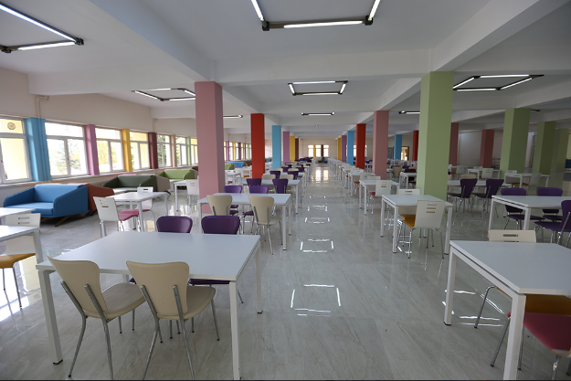
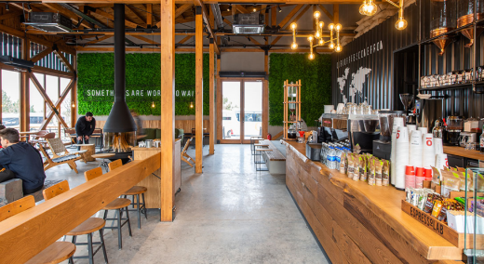
SOSYAL YAŞAM İMKANLARI
YEMEKHANE VE KAFETERYALAR: Merkez kampüste aynı anda 3000 kişiye yemek verilebilen yemek salonları mevcuttur ve günlük 4500 - 5000 civarında öğrenciye yemek verilmektedir. Yemekler diyet uzmanlarının kontrolünde öğrencilerimize çok uygun fiyata kaliteli hizmet anlayışla verilmektedir. Öğrencilerin boş vakitlerinde dinlenebileceği ve çeşitli ihtiyaçlarını karşılayabileceği kantinler her binada mevcuttur. Kampüs içerisinde özel kişiler tarafından işletilen çok sayıda lüks işletme mevcuttur.

Slide 19
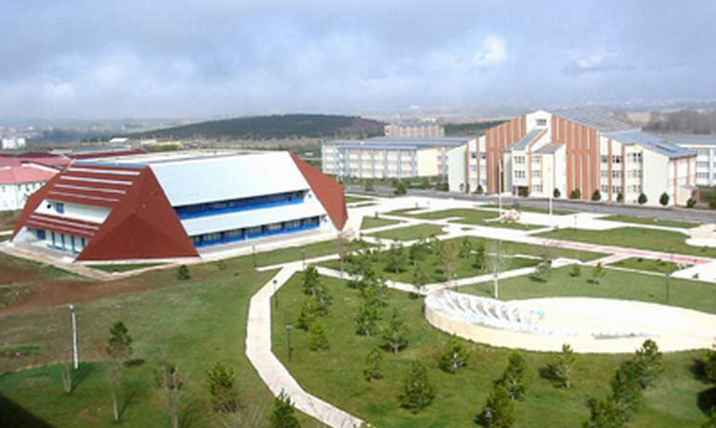
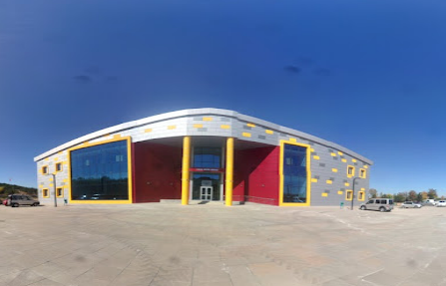
SOSYAL YAŞAM İMKANLARI
KÜLTÜREL FAALİYETLER: Üniversitemizde kültürel faaliyetlerin gerçekleştirilebilmesi için 500 kişi kapasiteli bir büyük salon, ayrıca çeşitli binalara dağılmış durumda 12 adet küçük kapasiteli salon bulunmaktadır. Yine, Kampus içerisinde 5000 kişilik açık hava tiyatrosu bulunmaktadır. Bu salonlarda tüm öğrencilerimiz her türlü kültürel etkinliği düzenleyebilmekte ve katılabilmektedir.

Slide 20
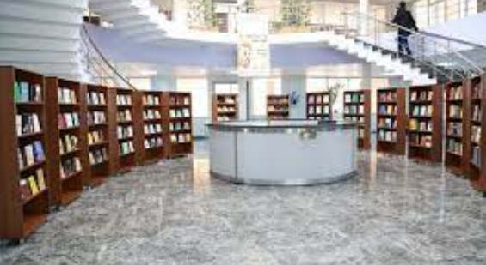
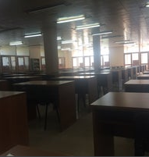
ÖĞRENİM İMKANLARI
KÜTÜPHANELER: Üniversitemizde merkez kütüphane dışında İktisadi ve İdari Bilimler Fakültesi, Eğitim Fakültesi, İlahiyat Fakültesi ve Tıp Fakültesi Hastanesinde ihtisas kütüphaneleri mevcuttur. Merkez kütüphanede kitap sayısı 50000 adedin üzerindedir. Birçok süreli yayına abonelik bulunmaktadır. Yine çok sayıda yerli ve yabancı elektronik kütüphanelere üyelik yapılarak personel ve öğrencilerimizin internet üzerinden bilgiye erişimi sağlanmaktadır.

Slide 21
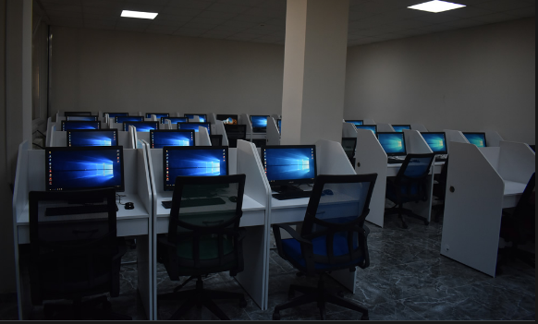
ÖĞRENİM İMKANLARI
BİLGİ TEKNOLOJİLERİ: Tüm kampüslerimizde 30'un üzerinde bilgisayar laboratuvarında yaklaşık 1500 civarında bilgisayar öğrencilerimizin bilgi teknolojileri derslerinde ve boş zamanlarında hizmet vermektedir. Ayrıca merkez kütüphanede ve bir çok akademik birimde bulunan çalışma ortamlarında bilgisayarlar bulunmaktadır. Üniversitemiz uluslararası eduroam (eğitim gezintisi) konfederasyonu üyesidir. Kampüslerdeki tüm öğrenci kafeteryalarında, açık oturma alanlarda, kütüphanelerde kablosuz internet erişim ağı bulunmaktadır. Kablosuz ağdan tüm personel ve öğrenciler ile misafirler ücretsiz yararlanabilmektedirler..

Slide 22
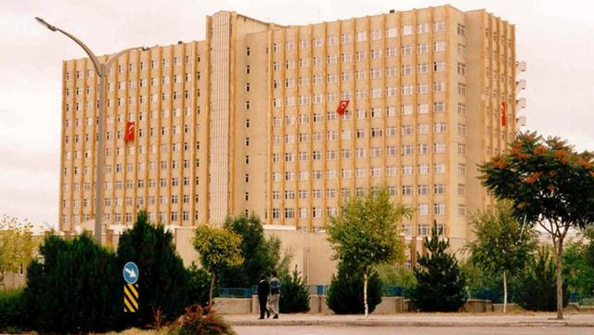
SAĞLIK HİZMETLERİ
Öğrencilerimize sağlık hizmetleri Sağlık Kültür ve Spor Daire Başkanlığı'na bağlı Mediko-Sosyal Merkezi binasında verilmektedir. Burada yapılan ilk muayeneden sonra gerekli görülmesi halinde hasta, ileri tetkik ve tedaviler için Üniversitemiz Uygulama ve Araştırma Hastanesi'ne sevk edilmektedir.

Slide 23
TEŞEKKÜRLER

